Slide 1
Aplikace technologie MBR pro čištění průmyslových odpadních vod
Ing. Simona Kubíčková, Ing. Daniel Vilím

Slide 2
Technologie
membránového
bioreaktoru

Slide 3
Co je MBR

Slide 4
Výhody MBR technologie
Menší objemy – provoz MBR s vysokou koncentrací aktivovaného kalu (provozní koncentrace 10-12 kg/m3)
Odpadají dosazovací nádrže – další snížení objemu
Kvalita vyčištěné vody umožňuje její znovuvyužití pro užitkové účely (mytí, zalévání apod.) – voda zbavená nerozpuštěných látek, bakterií a části virů
Možnost provedení intenzifikace stávající ČOV (2 – 3x zvětšení kapacity) bez zásadních stavebních úprav
Kvalita kalu nemá zásadní vliv na účinnost separace (vláknité vs. vločkotvorné mikroorganismy)

Slide 5
Skladba technologie
Teoreticky je možné využít prakticky veškeré modifikace aktivačního procesu, které se vyskytují v konvenčních ČOV
Nejčastěji využívaná uspořádání u menších a středních ČOV:
Směšovací aktivace s časovým střídáním fází nitrifikace a denitrifikace a oddělenou membránovou komorou
D-N systém s oddělenou membránovou komorou
D-N systém s umístěním membrán na konci nádrže nitrifikace

Slide 6
Bosch Diesel Jihlava (2 400 EO)

Slide 7
Bosch Diesel Jihlava (2400 PE)
Realizace roku 2017
Intenzifikace ze 1750 na 2400 EO
Rekonstrukce části původní ČOV vybavené konvenční technologií
Většina zatížení látkového i hydraulického představují splašky z areálu závodu, cca 10 % objemu přitékajících odpadních vod představují fyzikálně-chemicky předčištěné průmyslové vody
Tyto vody vykazují koncentrace CHSK_{Cr} v jednotkách tisíc mg/l a zhoršený poměr BSK₅ : CHSK_{Cr}

Slide 8
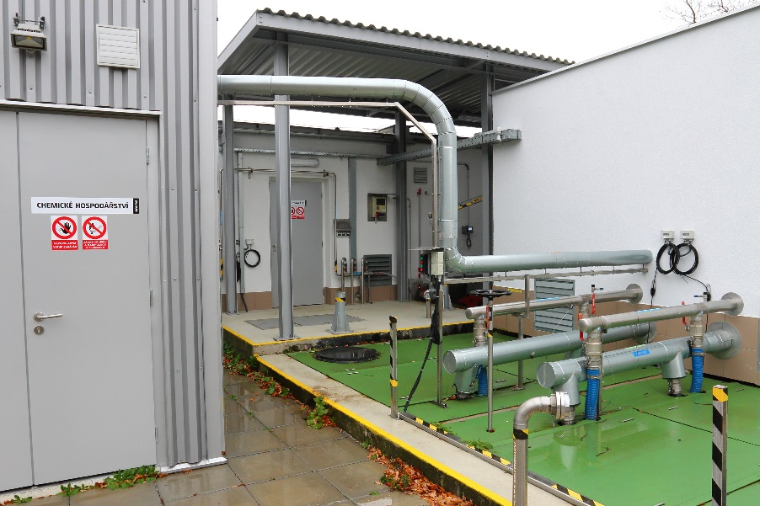
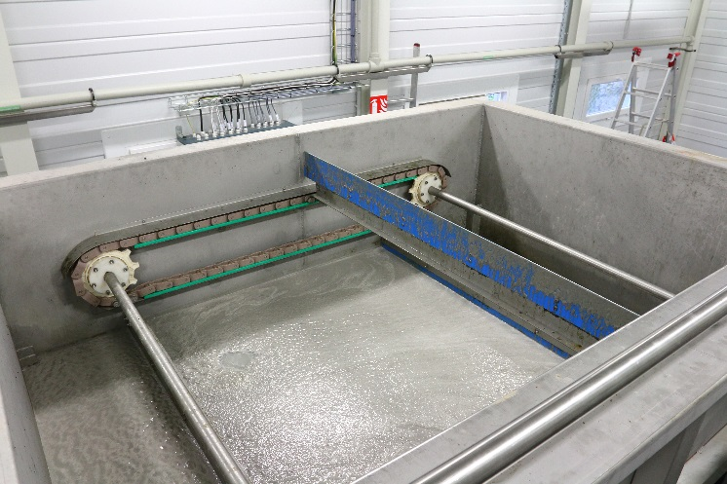
Bosch Diesel Jihlava(2400 PE)
Nová čistírna: 2 400 EO
Hydraulické zatížení:
Q₂₄ = 307,2 m³/d, Q_{d} = 399,4 m³/d

Slide 9
Bosch Diesel Jihlava(2400 PE)
Výsledky rozborů nátoku na ČOV
Výsledky rozborů odtoků z ČOV
 | CHSK_{Cr} (mg/l) | BSK₅ (mg/l) | NL (mg/l) | N-NH₄ (mg/l) | N_{celk} (mg/l) | P_{celk} (mg/l)
počet vzorků | 11 | 11 | 11 | 11 | 11 | 11
průměr | 1258 | 460 | 260 | 79 | 77 | 11
minimum | 636 | 88 | 39 | 49 | 49 | 1
maximum | 2080 | 1440 | 427 | 102 | 102 | 15
 | CHSK_{Cr} (mg/l) | BSK₅ (mg/l) | NL (mg/l) | N-NH₄ (mg/l) | N_{celk} (mg/l) | P_{celk} (mg/l)
počet vzorků | 11 | 11 | 11 | 11 | 11 | 11
průměr | 37 | 2,3 | 2 | 0,34 | 10 | 4
minimum | 15 | 1,00 | 2 | 0,04 | 2,99 | 0,1
maximum | 97 | 8,90 | 3,6 | 2,45 | 15,60 | 16

Slide 10
Bosch Diesel Jihlava(2400 PE)
ČOV dosahuje průměrné účinnosti odstranění CHSK > 96 % a BSK > 99 % i při zhoršeném poměru vstupních koncentrací téměř 4:1
Vysoká účinnost čištění není vykoupena zvýšeným zanášením membrán ani zhoršováním provozních parametrů

Slide 11
Rozšíření ČOV pro pivovar (400 EO)

Slide 12
Pivovar ve Švédsku (400 EO)
Modulární kontejnerová ČOV
Výhledová projektová kapacita 800 EO (4 biologické linky)
První linka uvedena do provozu roku 2014 (200 EO)
Q₂₄: 15 m³/h, Q_{max}: 25 m³/h
Prefabrikovaná provozní budova s mechanickým předčištěním, strojovnou, prostorem pro elektro a chemické hospodářství nad kalovou nádrží
Egalizace (vyrovnání pH, aktivace (N-D), membránová komora

Slide 13
Pivovar ve Švédsku (400 EO)
Nejdříve provoz v SBR režimu (rozpad kalu)
Obvyklé nastavení oxidační CEB 2x za měsíc a kyselý CEB 1x za měsíc
Membránový modul BC-UF 100 (plocha 100 m²)
Srážení fosforu a dávkování dusíku AdBlue
Limity odtoku BSK₇ < 10 mg/l a celkový fosfor < 0,3 mg/l
Občas nestandardní provoz ČOV – únik chladiva propylenglykolu do ČOV a z něj plynoucí extrémní látkové zatížení nebo koncentrace kalu až 30 g/l

Slide 14
Pivovar ve Švédsku (400 EO)
Výsledky rozborů nátoku na ČOV (r. 2016)
Výsledky rozborů odtoků z ČOV (r. 2016)
 | CHSK_{Cr} (mg/l) | BSK₇ (mg/l) | NL (mg/l) | N-NH₄⁺ (mg/l) | N_{celk} (mg/l) | P_{celk} (mg/l)
počet | 15 | 15 | 15 | 15 | 15 | 15
průměr | 1011 | 605 | 110 | 35 | 53 | 4
minimum | 610 | 340 | 33 | 18 | 42 | 2,6
maximum | 1700 | 1000 | 260 | 67 | 81 | 4,4
 | CHSK_{Cr} (mg/l) | BSK₇ (mg/l) | NL (mg/l) | N-NH₄⁺ (mg/l) | N_{celk} (mg/l) | P_{celk} (mg/l)
počet | 15 | 15 | 15 | 15 | 15 | 15
průměr | 46 | 5,5 | 2,2 | 7,4 | 9,3 | 0,23
minimum | 34 | 3,0 | 1,9 | 1 | 2,6 | 0,1
maximum | 72 | 9,0 | 4,9 | 15 | 17 | 0,35

Slide 15
Pivovar ve Švédsku (400 EO)
Rozšíření čistírny o jednu biologickou linku (r. 2017)
Dva nadzemní kontejnery
1. chemické hospodářství (dávkování nutrientů, PIX, chemikálie pro neutralizaci….)
2. osázen šnekovým zahušťovačem pro strojní odvodnění kalu
Hydraulické zatížení pro obě linky:
Q₂₄: 30 m³/h, Qmax: 50 m³/h

Slide 16
Pivovar ve Švédsku (400 EO)
Výsledky rozborů nátoku na ČOV (r. 2017)
Výsledky rozborů odtoků z ČOV (r. 2017)
 | CHSK_{Cr} (mg/l) | BSK₇ (mg/l) | NL (mg/l) | N-NH₄ (mg/l) | N_{celk} (mg/l) | P_{celk} (mg/l)
počet vzorků | 23 | 23 | 23 | 23 | 23 | 23
průměr | 706 | 409 | 90 | 32 | 46 | 3,5
minimum | 360 | 74 | 26 | 19 | 32 | 2
maximum | 940 | 670 | 350 | 51 | 66 | 5,7
 | CHSK_{Cr} (mg/l) | BSK₇ (mg/l) | NL (mg/l) | N-NH₄ (mg/l) | N_{celk} (mg/l) | P_{celk} (mg/l)
počet vzorků | 23 | 23 | 23 | 23 | 23 | 23
průměr | 39 | 3,4 | <2 | 8 | 11 | 0,22
minimum | 15 | 1,5 | <2 | 0,05 | 0,89 | 0,05
maximum | 67 | 7 | <2 | 20 | 22 | 0,63

Slide 17
Pivovar ve Švédsku (400 EO)
MBR technologie dosahuje vysoké účinnosti i při rozšíření ČOV o jednu biologickou linku
Konkrétně pak pro CHSK dosahuje účinnost více než 94% a u BSK dosahuje 99%

Slide 18
ČOV Třebovle (870 EO)

Slide 19
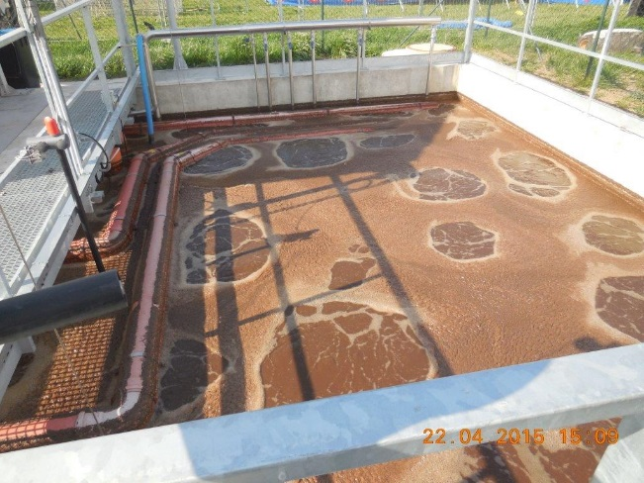
ČOV Třebovle (870 EO)
Uvedení do provozu r. 2014
Komunální odpadní vody, předčištěné odpadní vody z masného průmyslu
Mechanicko-biologická s jednou aktivační nádrží
Přerušovaná aerace

Slide 20
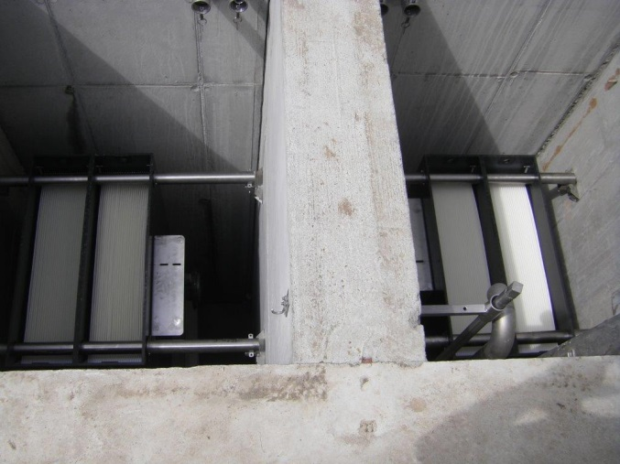
ČOV Třebovle (870 EO)
Hydraulické zatížení:
Q₂₄ = 80 m³/d, Q_{max} = 120 m³/d
2 membránové komory (oddělené šoupě)
Membránový modul EPUF200 s filtrační plochou 400 m²
Regenerace membrán přibližně 1x ročně

Slide 21
ČOV Třebovle (870 EO)
Výsledky rozborů nátoku na ČOV (r. 2017)
Výsledky rozborů odtoků z ČOV (r. 2017)
 | CHSK_{Cr} (mg/l) | BSK₅ (mg/l) | NL (mg/l) | N-NH₄ (mg/l) | N_{celk} (mg/l) | P_{celk} (mg/l)
počet vzorků | 12 | 12 | 12 | 12 | 12 | 12
průměr | 1563 | 361 | 398 | 96 | 131 | 17
minimum | 377 | 144 | 150 | 65 | 75 | 7
maximum | 3597 | 756 | 1180 | 120 | 196 | 35
 | CHSK_{Cr} (mg/l) | BSK₅ (mg/l) | NL (mg/l) | N-NH₄ (mg/l) | N_{celk} (mg/l) | P_{celk} (mg/l)
počet vzorků | 12 | 12 | 12 | 12 | 12 | 12
průměr | 41 | 3,7 | 5 | 0,47 | 23 | 9
minimum | 16 | <3 | 2 | 0,03 | 4 | 2
maximum | 62 | 5 | 14 | 4,32 | 34 | 16

Slide 22
ČOV Třebovle (870 EO)
Vysoké látkové koncentrace jsou pravděpodobně následkem striktně oddělené kanalizace a přitékajícími vodami z jatek
Vysoká koncentrace fosforu pravděpodobně pochází z předčištění průmyslových odpadních vod, kde byl fosfor také stanoven
I přes tato „úskalí“ splňovaly koncentrace jednotlivých parametrů po celou dobu provozu předepsané limity

Slide 23
Závěr
MBR technologie dosahuje vysoké účinnosti jak v aplikaci pro komunální OV, tak také pro vody průmyslové
Vhodné řešení jak z hlediska kvality odtoku, intenzifikace ČOV či při řešení nedostatku místa
Velká výhoda znovuvyužití vody (mytí, oplachy, zalévání)
Možnost ovládání čistírny samotným provozovatelem
Membránová separace a celá technologie MBR se nadále vyvíjí
Nové konstrukce membránových modulů či nové materiály samotných membrán vytváří prostor pro další zvyšování konkurenceschopnosti MBR

Slide 24
Děkuji za Vaši pozornost
kubickova@envi-pur.cz
+420 731 629 735

